Slide 1
Thứ tư ngày 15 tháng 9 năm 2021
Lịch sử
BÀI 2: Nước Văn Lang

Slide 2
TCN
SCN
CN
700
0
2017
179
Chúa Giê -su ra đời
Trục thời gian

Slide 3
Điền thông tin thích hợp vào bảng sau:
Nhà nước đầu tiên của người Lạc Việt
Tên nước
Thời điểm ra đời
Khu vực hình thành
Văn Lang
Khoảng 700 năm TCN
Khu vực sông Hồng, sông Mã,
sông Cả

Slide 4
nước Văn Lang
CN
700
0
2017
Khoảng 2717 năm

Slide 5
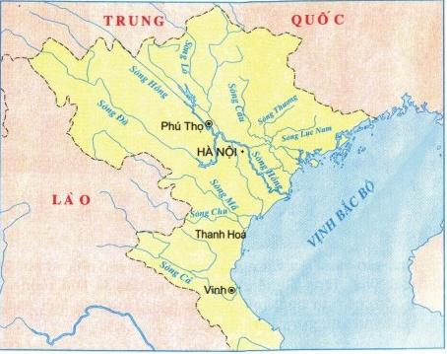
LƯỢC ĐỒ BẮC BỘ VÀ BẮC TRUNG BỘ

Slide 6
nước Văn Lang
CN
700
0
2017
Khoảng 2717 năm

Slide 7
Sông Hồng
Sông Hồng
Sông Mã
Sông Cả
LƯỢC ĐỒ BẮC BỘ VÀ BẮC TRUNG BỘ

Slide 8
Các tầng lớp trong xã hội Văn Lang
Vua Hùng
Lạc tướng, lạc hầu
Lạc dân
Nô tì

Slide 9
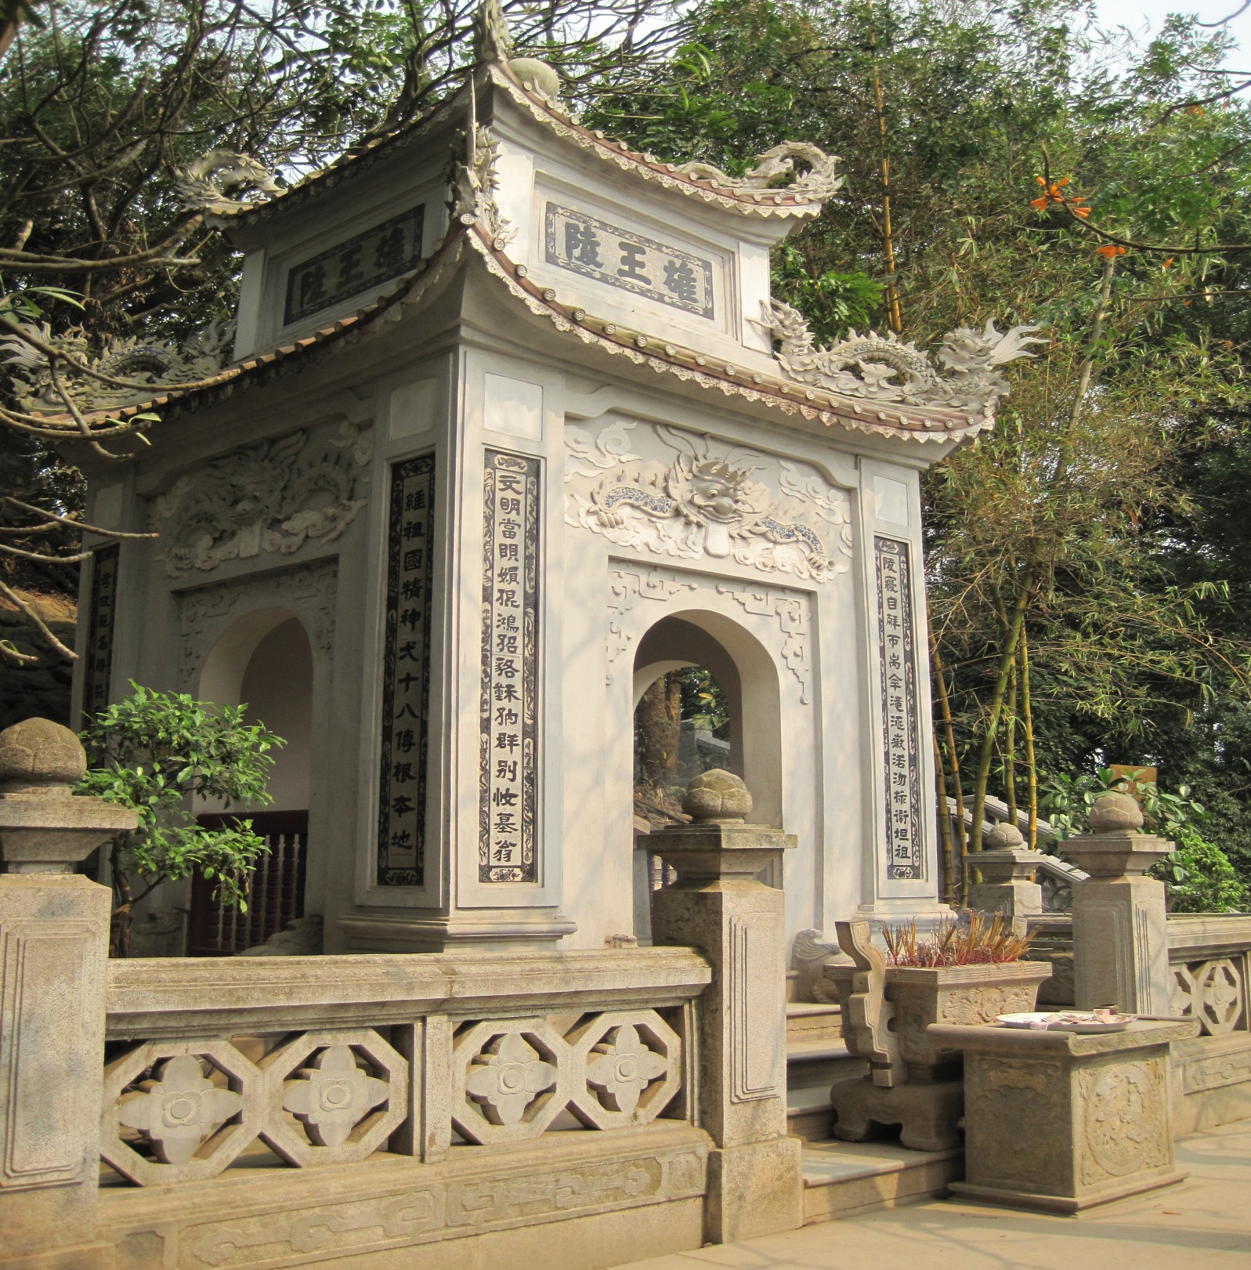
Lăng Vua Hùng (Phú Thọ)

Slide 10
Đời sống vật chất, tinh thần của người Lạc Việt
Mặc và
trang điểm
Sản xuất
Ăn uống
Ở
Lễ hội
Trồng lúa, khoai, đỗ, cây ăn quả, rau, dưa hấu,...
- Nuôi tằm, ươm tơ, dệt vải…
Đúc đồng: giáo, mác, mũi tên, rìu, lưỡi cày,…
- Làm gốm
Đóng thuyền

Slide 11
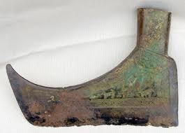
Lưỡi cày đồng
Lưỡi rìu đồng

Slide 12
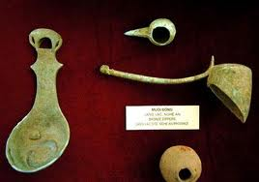
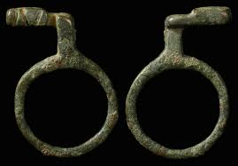
Trang sức
Muôi (vá, môi) bằng đồng

Slide 13
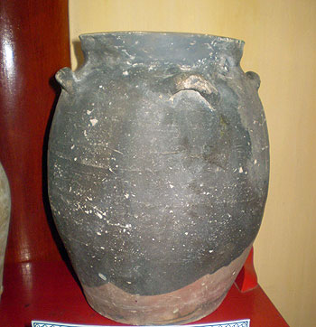
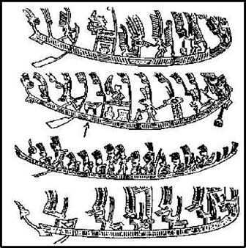
Đồ gốm thời Hùng Vưương
Các loại chiến thuyền thời Hùng Vương (trang trí trên trống đồng)

Slide 14
Đời sống vật chất, tinh thần của người Lạc Việt
Mặc và
trang điểm
Sản xuất
Ăn uống
Ở
Lễ hội
Trồng lúa, khoai, đỗ, cây ăn quả, rau, dưa hấu,...
- Nuôi tằm, ươm tơ, dệt vải…
Đúc đồng: giáo, mác, mũi tên, rìu, lưỡi cày,…
- Làm gốm
Đóng thuyền
- Cơm, xôi.
- Bánh chưng, bánh giầy.
- Uống rượu.
- Làm mắm.
- Phụ nữ đeo hoa tai, vòng tay bằng đá, đồng
- Búi tóc, cạo trọc đầu
- Nhuộm răng đen
- Ăn trầu
- Xăm mình

Slide 15
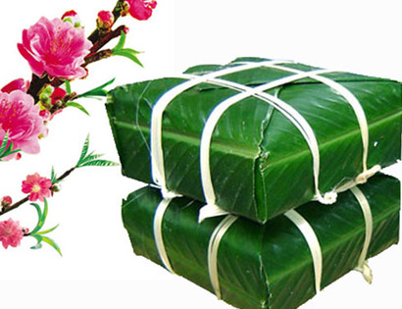
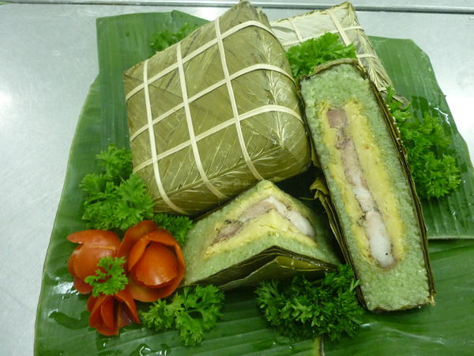
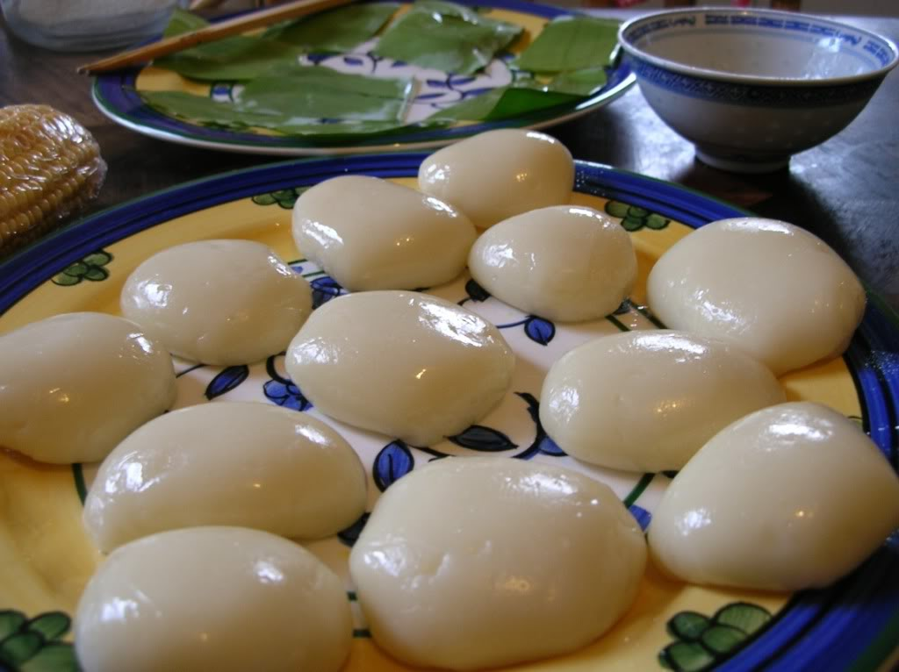
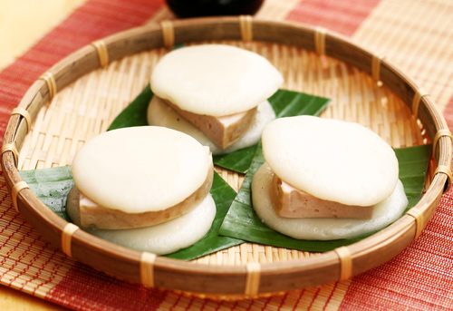
Bánh chưng, bánh dày

Slide 17
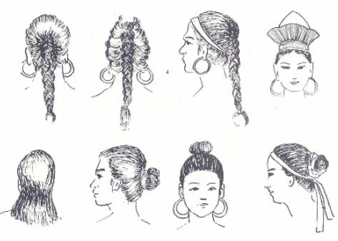
Kiểu tóc

Slide 18
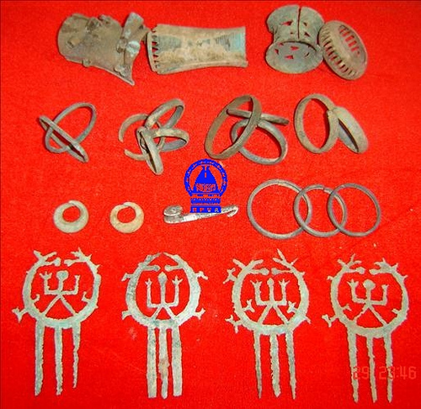
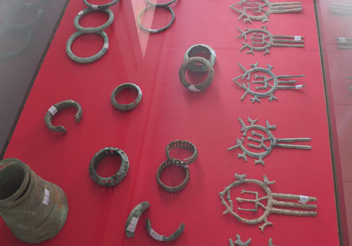
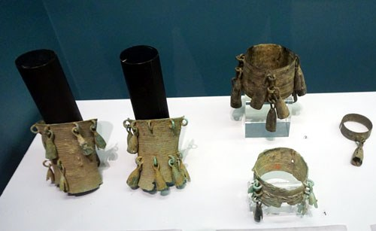
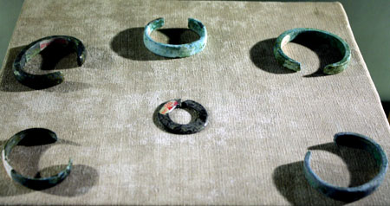
Trang sức

Slide 19
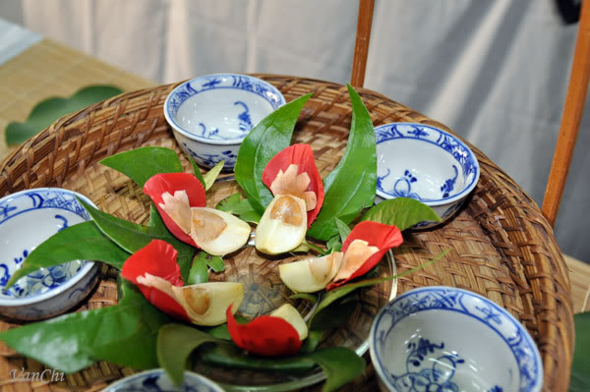
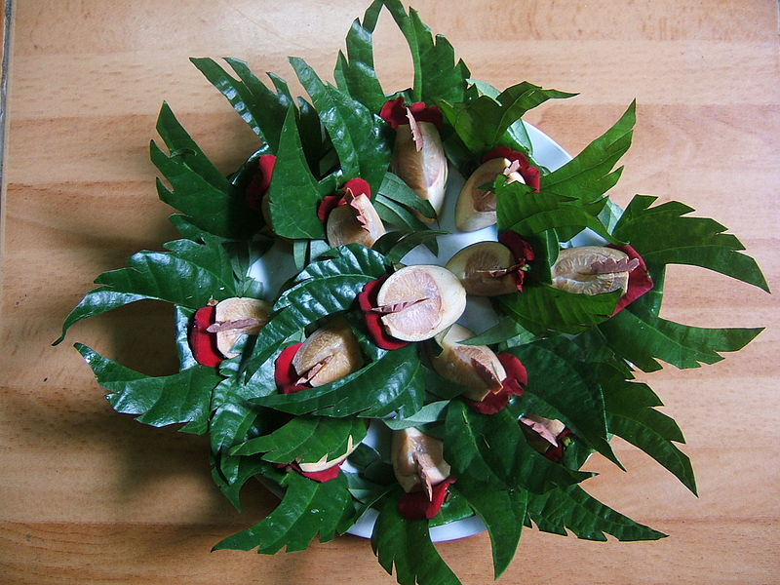
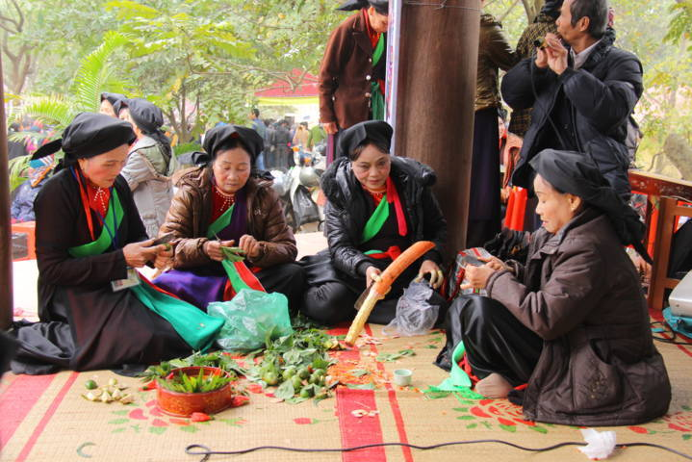
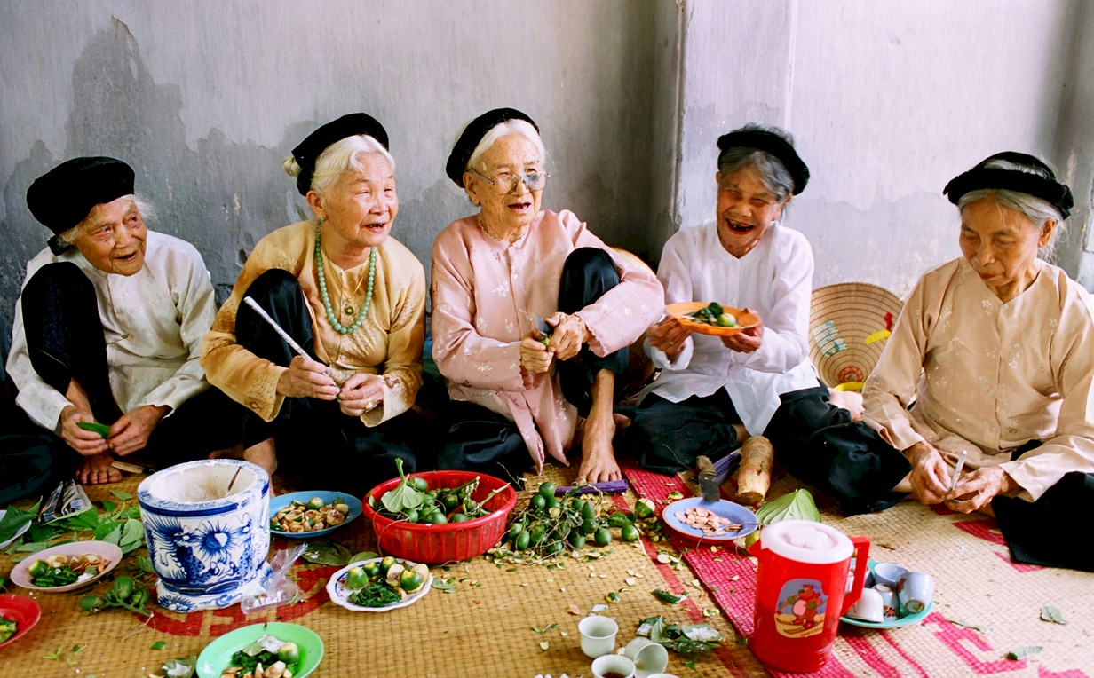

Slide 20
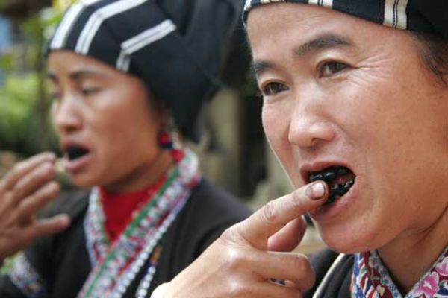
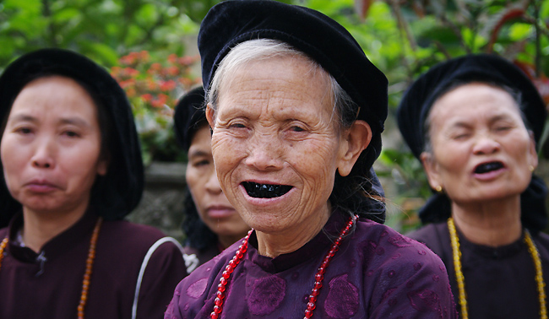
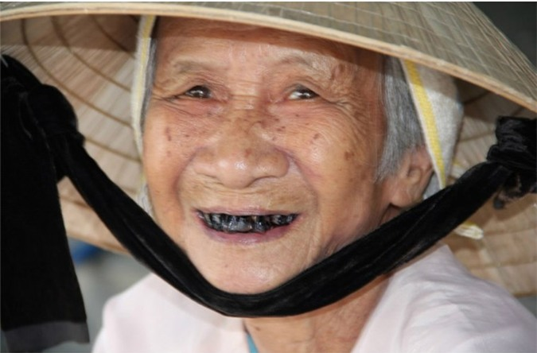
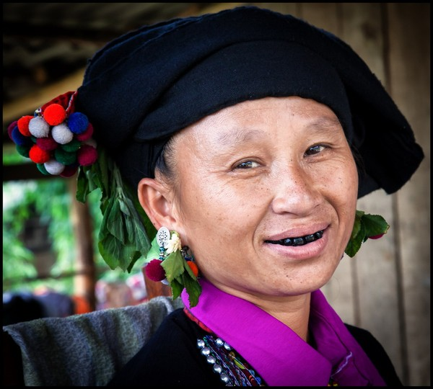

Slide 21
Đời sống vật chất, tinh thần của người Lạc Việt
Mặc và
trang điểm
Sản xuất
Ăn uống
Ở
Lễ hội
Trồng lúa, khoai, đỗ, cây ăn quả, rau, dưa hấu,...
- Nuôi tằm, ươm tơ, dệt vải…
Đúc đồng: giáo, mác, mũi tên, rìu, lưỡi cày,…
- Làm gốm
Đóng thuyền
- Cơm, xôi
- Bánh chưng, bánh dày
- Uống rượu
- Làm mắm
- Phụ nữ đeo hoa tai, vòng tay bằng đá, đồng
- Búi tóc, cạo trọc đầu.
- Nhuộm răng đen.
- Ăn trầu
- Xăm mình
Nhà sàn
Quây quần thành làng, bản
Hóa trang
Vui chơi, nhảy múa
Đua thuyền
Đấu vật,...

Slide 22
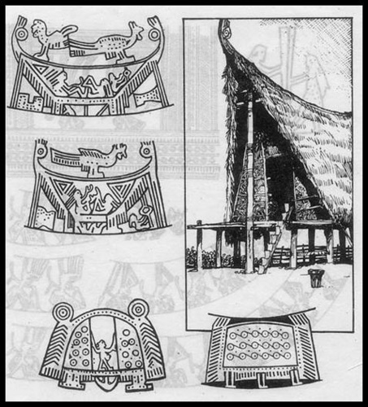
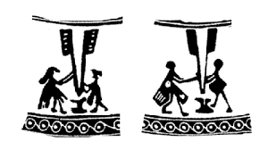
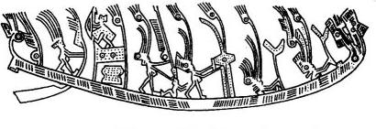
Nhà sàn
Cảnh giã gạo
Cảnh người nhảy múa trên thuyền
(Hình trên trống đồng)

Slide 23
Đời sống vật chất, tinh thần của người Lạc Việt
Mặc và
trang điểm
Sản xuất
Ăn uống
Ở
Lễ hội
Trồng lúa, khoai, đỗ, cây ăn quả, rau, dưa hấu,...
- Nuôi tằm, ươm tơ, dệt vải…
Đúc đồng: giáo, mác, mũi tên, rìu, lưỡi cày,…
- Làm gốm
Đóng thuyền
- Cơm, xôi
- Bánh chưng, bánh dày
- Uống rượu
- Làm mắm
- Phụ nữ đeo hoa tai, vòng tay bằng đá, đồng
- Búi tóc, cạo trọc đầu.
- Nhuộm răng đen.
- Ăn trầu
- Xăm mình
Nhà sàn
Quây quần thành làng, bản
Hóa trang
Vui chơi, nhảy múa
Đua thuyền
Đấu vật,...

Slide 24
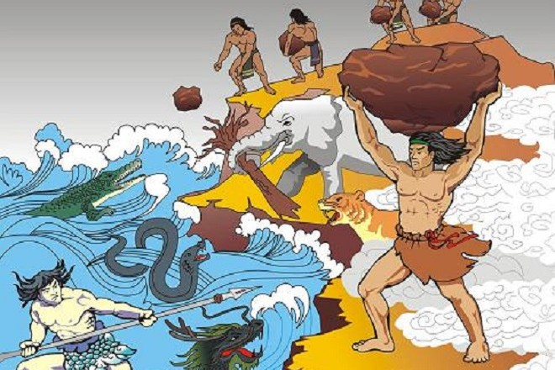
Sơn Tinh, Thủy Tinh

Slide 25
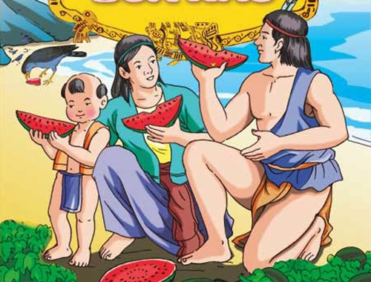
Sự tích Mai An Tiêm

Slide 26
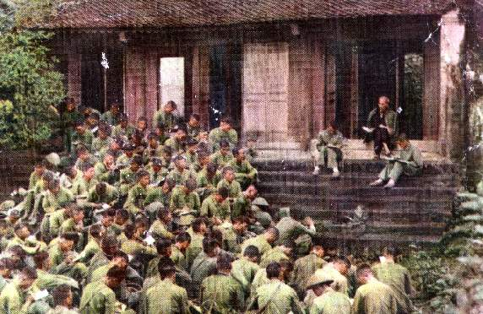
Bác Hồ đến thăm đền Hùng vào ngày 19/9/1954
“Các vua Hùng đã có công dựng nước
Bác cháu ta phải cùng nhau giữ lấy nước.”
Notes:
26

Slide 27
DAËN DOØ

Slide 28
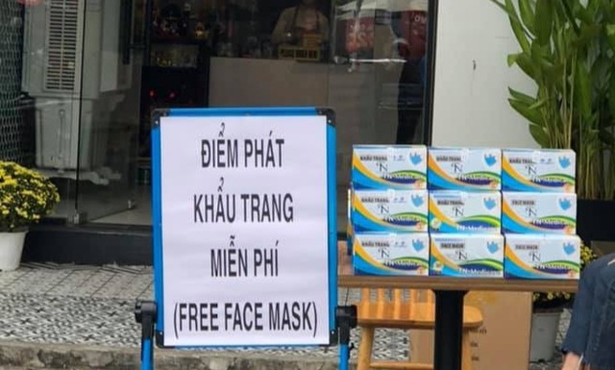
Chúc các con có nhiều sức khỏe để sớm đẩy lùi dịch bệnh để quay lại trường học nhé!

